Slide 1
저전력·저비용 마스크 착용 감지 자동문
가반 9팀
20150354 허기욱
20170395 정윤성
20210388 임세윤

Slide 2
구성
CONTENTS
01
02
03
04
05
목표 및
제작 배경
기대 효과
시스템 개요
구현 영상
작업 환경

Slide 3

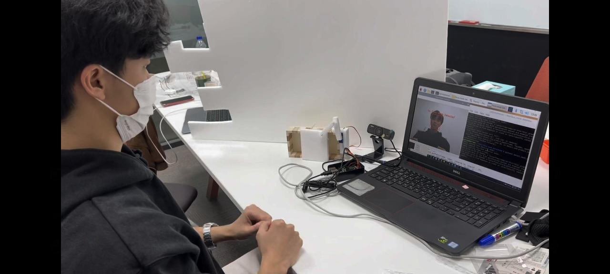


목표 및 제작배경
목표
라즈베리파이4를 이용하여 저전력·저비용 마스크 착용 감지 자동문 구현
=> 자영업자들의 인건비 절감 및 무인 시스템 점포 기초 방역 강화
제작배경
위드코로나로 인한 확진자 급증
=> 기초 방역의 중요성 강화
무인 시스템 점포 증가 추세
=> 기초 방역의 허점

Slide 4

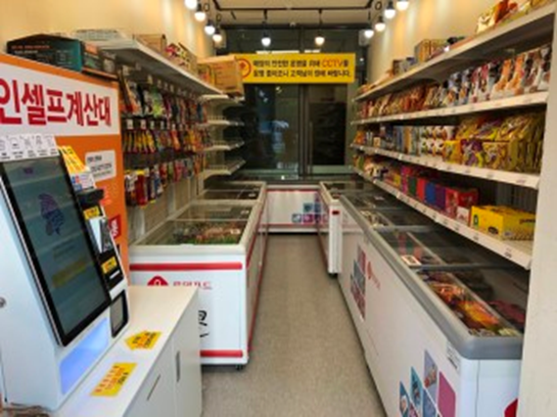

기대 효과
저비용
저전력
무인화
라즈베리파이4GB $55
720p 웹캠 약 $20
기타 부자재 약 $10
라즈베리파이는 Idle상태에서 3W ~ Load 10W의 전력을 사용한다.
전력소모가 적으므로
유지비용이 매우 절감된다.
인건비
TOTAL $100미만 초기비용

Slide 5
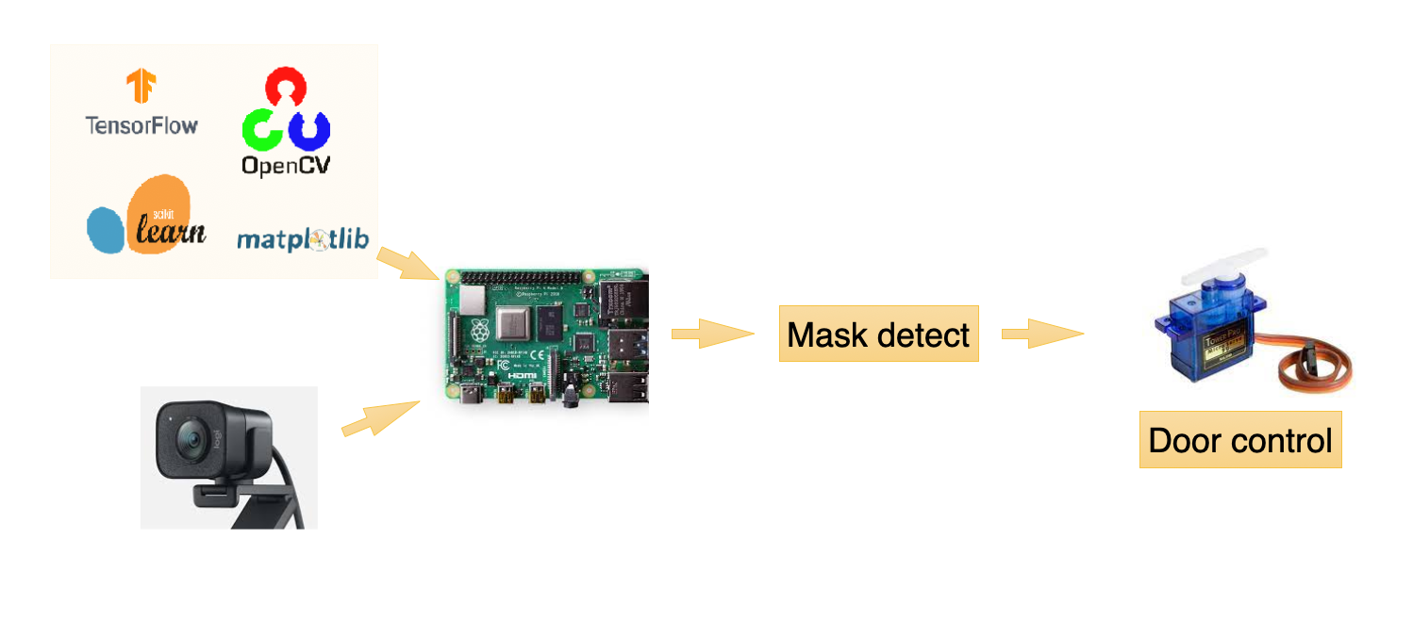
시스템 개요
마스크 착용 / 미착용 데이터 학습
Dataset 구축
연결된 웹캠 영상 전달
마스크 착용 여부 확인
자동문 제어
마스크 착용 / 미착용 데이터 학습

Slide 6
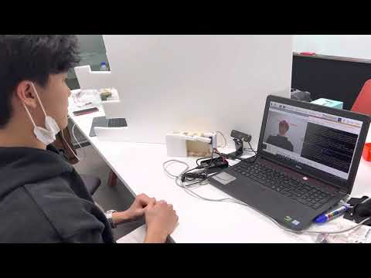
https://youtu.be/lIt_zLLhP5E
구현 영상
https://youtu.be/lIt_zLLhP5E

Slide 7



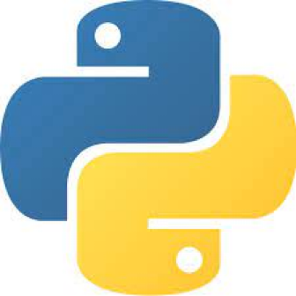

작업 환경
Raspberry Pi 4
Rasberry Pi OS 10 Buster
Python 3.7
Tensorflow-on-arm v2.4.0
OpenCV 4.1

Slide 8
THANK YOU FOR WATCHING

